Slide 1
第3章 组合逻辑电路分析与设计
3.1 组合逻辑电路的分析
3.2 组合逻辑电路的设计
3.3组合逻辑电路中的竞争与险象

Slide 2
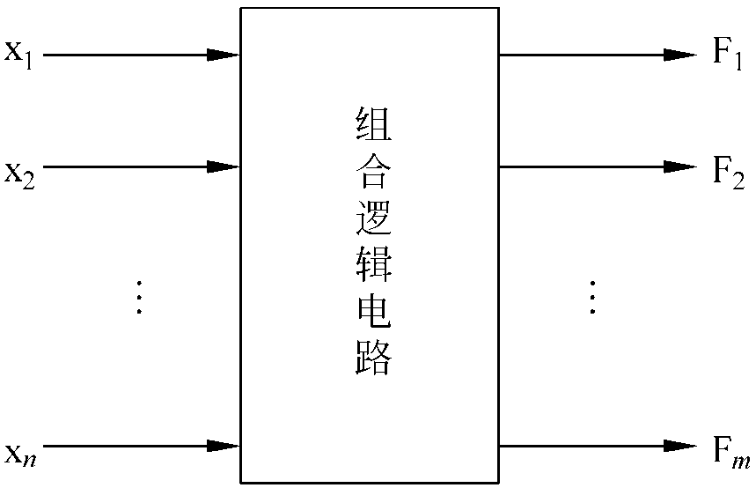
3.1组合逻辑电路的分析
数字逻辑电路的分类：
组合逻辑电路、时序逻辑电路。
组合逻辑电路
任何时刻的输出仅与该时刻的输入有关，与该时刻前的输入无关。
电路仅由逻辑门电路构成，没有记忆能力。
电路中不存在任何输出到输入的反馈回路。
数字逻辑电路的研究
分析：对于一个给定的逻辑电路，找出其逻辑功能的过程
设计：对于已知的逻辑功能要求，确定用什么样的逻辑电路来实现的过程，或称为逻辑综合。
分析和设计是两个相反的过程。

Slide 3
3.1.1 组合逻辑电路分析的一般方法
基本步骤：
跟据逻辑电路图，写出输出函数表达式
首先，将电路图的输入和输出端都用字母表示；
然后从最靠近输入的一端开始，依次写出各个门的逻辑表达式，并将前级门的输出函数代入到后一级门的输入函数表达式中，直至得到仅以输入变量表示的最终输出函数表达式
对输出函数表达式进行化简
化简方法可视具体情况，灵活运用前面所学的方法。
列出真值表
逻辑功能描述
用文字概括地描述电路的功能，并对原电路的设计方案进行评定，必要时提出改进意见和方案。
最简式
组合电路
函数表达式
描述功能
真值表

Slide 4
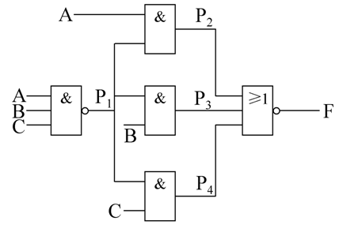
3.1.2 组合逻辑电路分析举例
例3.1分析如图所示的组合逻辑电路。
解：① 输出函数表达式由图可知：
② 化简

Slide 5
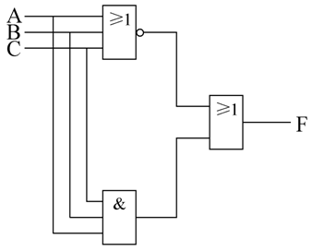
3.1.2 组合逻辑电路分析举例
③ 列出真值表
④ 逻辑功能描述
三变量“不一致电路”
方案改进
A | B | C | F
0 | 0 | 0 | 1
0 | 0 | 1 | 0
0 | 1 | 0 | 0
0 | 1 | 1 | 0
1 | 0 | 0 | 0
1 | 0 | 1 | 0
1 | 1 | 0 | 0
1 | 1 | 1 | 1

Slide 6
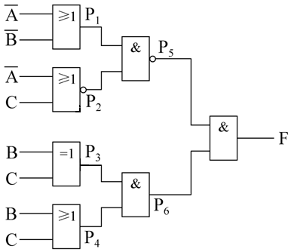
例3.2 分析如图所示的组合逻辑电路
F
=
(
A
+
B
)
(
A
+
C)
(B
⊕
C)(B
+
C
)
=
(
AB
+
A
+
C
)
(B
⊕
C)(B
+
C
)
=
(
B
+
A
+
C
)(
B
+
C
)(
B
⊕
C
)
=
(
B
+
C
)(
B
⊕
C
)
=
(
B
+
C
)(
B
C
+
B
C
)
=
(
BC
+
B
C
)
=
B
⊕
C

Slide 7
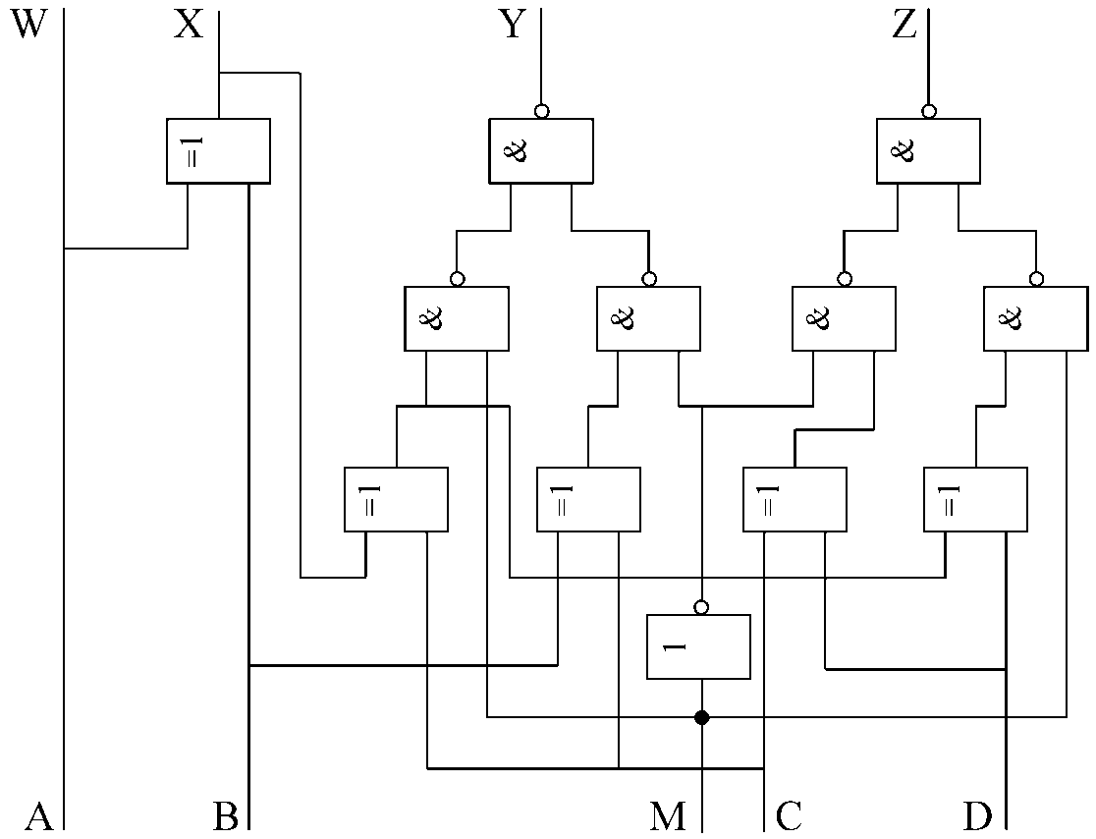
例3.3
分析图示的组合电路。假定图中M为控制变量，输入变量A，B，C，D和输出变量W，X，Y，Z均表示一位二进制数，试说明在M=0和M=1时，电路分别实现什么功能。

Slide 8
例3.3
解：输出函数表达式
由上述表达式可知，当M=0时，输出函数表达式为
W=A X=A⊕B Y=B⊕C Z=C⊕D
当M=1时，输出函数表达式为
W=A X=A⊕B Y=A⊕B⊕C Z=A⊕B⊕C⊕D
可见M=0时，将4位二进制码转换成Gray码；当M=1时，将4位Gray码转换成相应的二进制码。
Notes:
高位A，对应W

Slide 9
3.2 组合逻辑电路的设计
3.2.1 组合逻辑电路设计的一般方法
根据给定的逻辑功能要求，分析并表示逻辑变量，并列出真值表。
根据真值表写出逻辑函数的“最小项之和”表达式。
将逻辑函数的“最小项之和”形式化成最简式，并进行适当变换。
根据化简或变换后的逻辑函数表达式，画出逻辑电路图。
表达式
设计要求
真值表
简化的表达式
消除险象
逻辑图
卡诺图

Slide 10
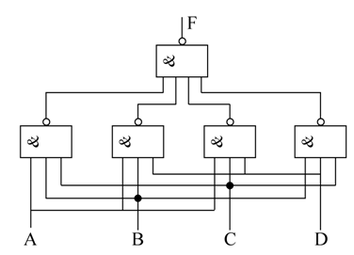
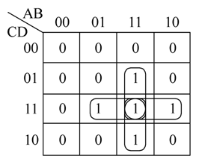
例3.4 用“与非”门设计一个四变量的“多数表决电路”。
解：① 根据逻辑功能要求建立真值表。变量定义要明确。
② 根据真值表写出函数的“最小项之和”表达式
F(A, B, C，D)=∑m(7,11,13,14,15)
③ 化简函数表达式，并进行适当变换。
F(A，B，C，D)=ABC+ABD+ACD+BCD
④ 画出逻辑电路图。
A | B | C | D | F | A | B | C | D | F
0 | 0 | 0 | 0 | 0 | 1 | 0 | 0 | 0 | 0
0 | 0 | 0 | 1 | 0 | 1 | 0 | 0 | 1 | 0
0 | 0 | 1 | 0 | 0 | 1 | 0 | 1 | 0 | 0
0 | 0 | 1 | 1 | 0 | 1 | 0 | 1 | 1 | 1
0 | 1 | 0 | 0 | 0 | 1 | 1 | 0 | 0 | 0
0 | 1 | 0 | 1 | 0 | 1 | 1 | 0 | 1 | 1
0 | 1 | 1 | 0 | 0 | 1 | 1 | 1 | 0 | 1
0 | 1 | 1 | 1 | 1 | 1 | 1 | 1 | 1 | 1

Slide 11
例3.5
用“与非”门设计一个燃油锅炉自动报警器。要求燃油喷嘴在开启状态下，若锅炉水温或压力过高则发出报警信号。
解： 根据功能要求进行逻辑变量的定义并建立真值表。
A=1，喷嘴打开；A=0，喷嘴关闭；
B,C为1表示温度、压力过高；为0表示温度、压力正常；
F=0正常，F=1报警。
A | B | C | F
0 | 0 | 0 | 0
0 | 0 | 1 | 0
0 | 1 | 0 | 0
0 | 1 | 1 | 0
1 | 0 | 0 | 0
1 | 0 | 1 | 1
1 | 1 | 0 | 1
1 | 1 | 1 | 1

Slide 12
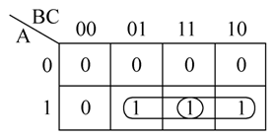
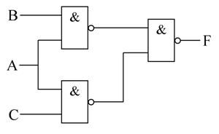
例3.6
函数的“最小项之和”表达式。
F(A, B, C)=∑m(5,6,7)
化简函数表达式，并进行适当变换。
F(A, B, C)=AB+AC
逻辑电路图

Slide 13
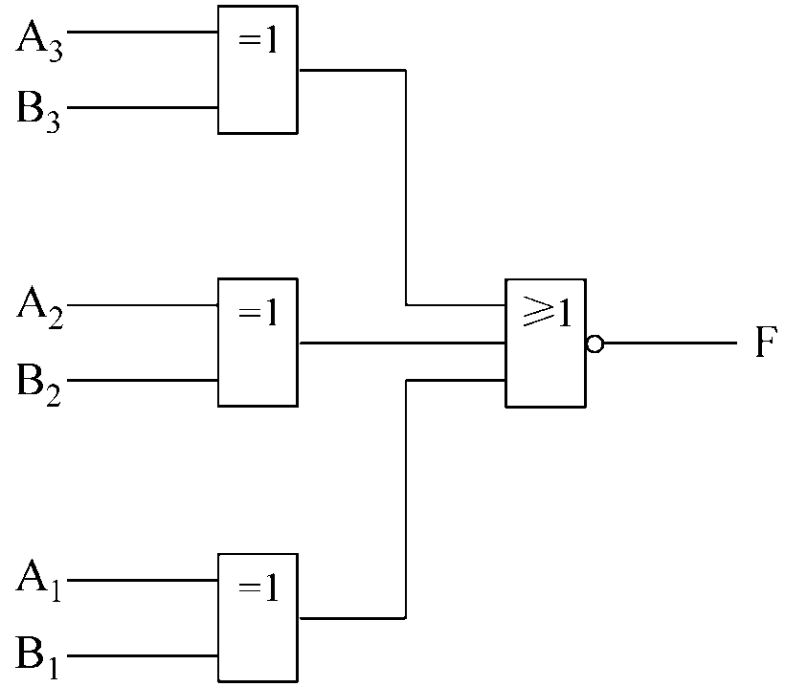
例3.7
设计一个比较两个3位二进制数是否相等的数值比数器。
解：设待比较的两3位数分别为A=A₃A₂A₁，B=B₃B₂B₁，电路的输出为F。当A=B时，F为1；否则F为0。
根据常识可知，要使A=B，必须使A₃=B₃，A₂=B₂，A₁=B₁，即要使F为1，必须使三位数同时为0或同时为1。即F和A，B的关系可用如下函数描述：
电路图

Slide 14
例3.8
设计一个用于判断献血者与受血者的血型是否相容的电路。血型相容规则如表所列，表中“√”表示血型相容。
解：根据题意，献血者和受血者的血型为电路的输入变量。4种血型可用两个变量的4种编码表示。设变量W，X表示献血者的血型，Y，Z表示受血者的血型，采用右表所列的编码。
献血 | 受 血
 | A | B | AB | O
A | √ |  | √
B |  | √ | √
AB |  |  | √
O | √ | √ | √ | √
血型 | 献 WX | 受 YZ
A | 00 | 00
B | 01 | 01
AB | 10 | 10
O | 11 | 11

Slide 15
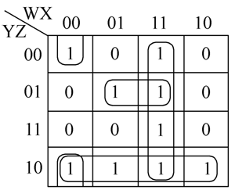
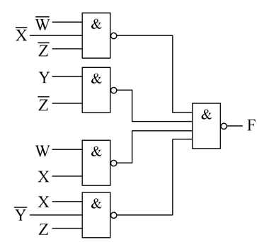
例3.8
根据血型相容规则，可直接得出函数的卡诺图。由卡诺图可得函数的最简“与或”式为
用“与非”门实现的逻辑电路

Slide 16
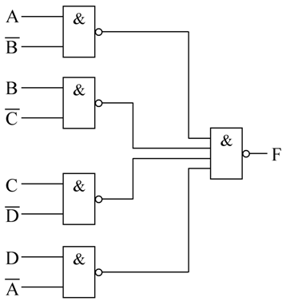
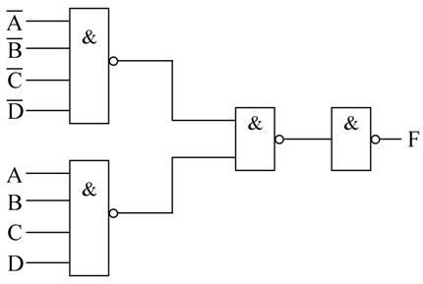
3.2.2 组合逻辑电路设计中应考虑的问题
1. 逻辑函数形式的变换
(1)逻辑函数的“与非”门实现
两种方法
对F两次求反，一次展开；
对三次求反，一次展开。
例3.9 用“与非”门实现逻辑函数。
解：方法一：对F两次求反，一次展开可得：
方法二：先求出 ，再对 三次求反，一次展开可得：

Slide 17
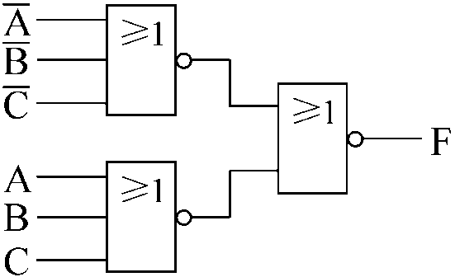
1. 逻辑函数形式的变换
(2) 逻辑函数的“或非”门实现
可采用对F两次求对偶的方法。即，先求F的对偶式F_{d}，并将其化为最简“与非-与非”式，然后再求F_{d}的对偶式(F_{d})_{d}。
例3.10 用“或非”门实现函数
解：先求F的对偶式F_{d}，并将其化成最简“与-或”式，即
再两次求反，一次展开法变为“与非-与非”式，即
对F_{d}再求对偶，则得：

Slide 18

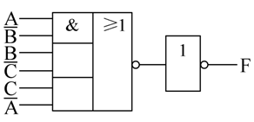
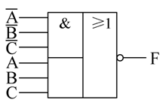
(3) 逻辑函数的“与或非”门实现
1. 逻辑函数形式的变换
两种方法
对F两次求反
对 一次求反
例3.11 用“与或非”门实现函数
解：方法一：对F两次求反，可得
方法二：先求 ，在对 一次求反，可得

Slide 19
1. 逻辑函数形式的变换
B
A
B
F
F
A
“与非”电路
“或与”电路
“或非”电路
“与或非”电路
A
A
B
A
B
F
F
F
B
“异或”电路

Slide 20
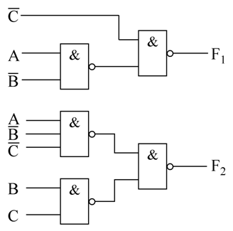
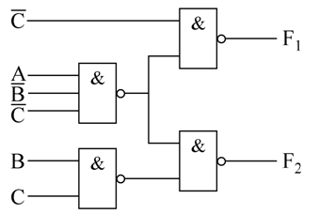
2. 多输出组合逻辑电路的设计
例3.12 用“与非”门实现下列多输出函数：
F₁=∑m(1,3,4,5,7)，F₂=∑m(3,4,7)
解: 把F₁和F₂看成两个孤立的函数，用卡诺图分别化简得
从“全局”出发，统一考虑，尽量使它们具有公共项，可改为

Slide 21
3. 包含无关项的组合逻辑电路的设计
例3.13用“与非”门设计一个组合逻辑电路，用于判别1位余3码表示的十进制数是否为合数。
解：由题意可知，该电路的输入为1位余3码表示的十进制数，输出为对其值进行判断的结果。
设输入十进制数的余3码用A，B，C，D表示，输出函数为F，当输入变
量的取值为合数（4，6，8，9）时输出F为1；否则F为0。
因为按照余3 码的编码规则，ABCD的取值组合不允许为0000，0001，0010，1101，1110，1111，与其对应的最小项可作为无关项，对应这6组输入值，函数F的值可记为“d”，表示函数F既可以当作1处理，也可以当作0处理。
据此可得出该问题的真值表如表3-20所列。

Slide 22
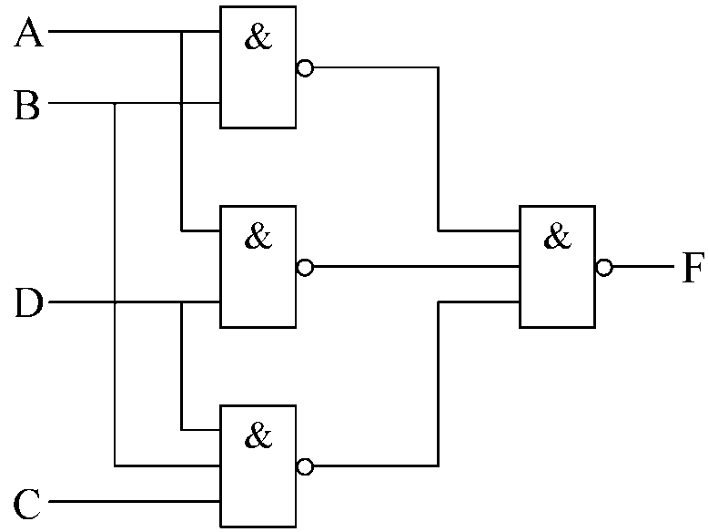
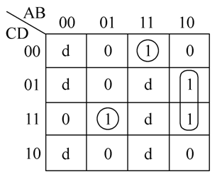
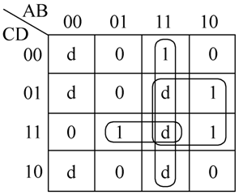
3. 包含无关项的组合逻辑电路的设计
A | B | C | D | F
0 | 0 | 0 | 0 | d
0 | 0 | 0 | 1 | d
0 | 0 | 1 | 0 | d
0 | 0 | 1 | 1 | 0
0 | 1 | 0 | 0 | 0
0 | 1 | 0 | 1 | 0
0 | 1 | 1 | 0 | 0
0 | 1 | 1 | 1 | 1
1 | 0 | 0 | 0 | 0
1 | 0 | 0 | 1 | 1
1 | 0 | 1 | 0 | 0
1 | 0 | 1 | 1 | 1
1 | 1 | 0 | 0 | 1
1 | 1 | 0 | 1 | d
1 | 1 | 1 | 0 | d
1 | 1 | 1 | 1 | d
函数的“最小项之和”表达式，即
F(A,B,C,D)=∑m(7,9,11,12)+∑d(0,1,2,13,14,15)
不考虑无关项的化简
考虑无关项的化简
F(A,B,C,D)=AB+AD+BCD

Slide 23
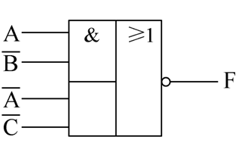
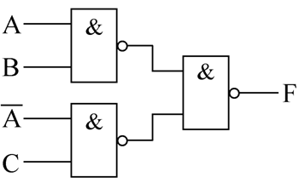
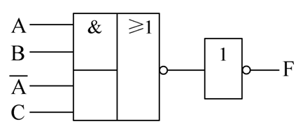
4. 考虑级数的组合逻辑电路设计
例3.14 用“与非”门、“与或非”门分别实现函数：
解：对F两次求反可得其“与或非”形式，再进行一次展开，可得到其“与非-与非”形式
如果先求出 的最简“与-或”式，再对 求反，可使F的级数减少：
Notes:
4、考虑级数的组合逻辑电路设计
即更多地采用“与非”门、“与或非”门等，减少逻辑门部件的个数
电路的级数和电路的延迟有关系
为什么呢？
在CMOS集成电路设计中，构建一个“与门”逻辑比“与非门”逻辑还要多花费两个MOS晶体管，CMOS门在本质上是反相位的，也就是说每一个基本的逻辑门都自带了一个逻辑非。一个“与门”逻辑与“与非门”逻辑之间的差距虽然仅有两个MOS管，但是在成千上万的大规模集成电路设计时（如奔腾处理器），省下来的面积就至关重要了。
还有一点是，用更少的逻辑门部件，也有助于优化逻辑门的延迟，提升速度。

Slide 24
3.3 竞争与险象的产生
一、门电路的传输时延及影响
A
H
A
&
F
B
B
F
t_{pd}
t_{pd}
Notes:
竞争与险象
门电路的传输时延，对输出造成影响，使输出结果与理论输出结果不相符
波形图中，由于与非门的延迟，使输出结果也发生延迟或错误

Slide 25
二、竞争现象与险象的产生
A
H
A
P₂
&
C
H
B
1
&
F
B
&
C
P₁
P₂
P₁
当A=C=1时
F
从理论上看：不论B为什么，输出都为1
t₁
t₂
t₃
Notes:
竞争与险象
1、根据电路图写出函数表达式，分析得出，当A=C=1时，无论B等于多少，F输出都应等于1
2、实际情况的波形图分析：
$\overline{B}$： t₁时刻，B变为‘0’，由于非门的延迟，$\overline{B}$在t₂时刻才变为‘1’
P₂：本该在t₁时刻变为‘0’，由于$\overline{B}$的延迟，和与非门的延迟，在t₃才变为‘0’
P₁: 本该在t₁时刻变为‘0’，由于与非门的延迟，在t₂才变为‘0’
F: 本应一直为‘1’，但由于P_{2、}P₁的延迟，在t₂时刻产生的值为‘0’，又由于最后一个与非门，所以在t₃变为0

Slide 26
二、竞争现象与险象的产生
若将电路改成或非门，则
A
L
C
L
A
P₂
B
≥1
B
1
≥1
F
P₁
≥1
C
P₁
P₂
F
当A=C=0时
t₁
t₂
t₃
从理论上看：不论B为什么，输出都为0
Notes:
竞争与险象
此例说明，竞争与险象不仅发生在与非门电路中，或非门电路中也有可能发生
1、将电路改为或非门，根据表达式看出，当A=C=0时，输出F应恒为0
2、根据波形图分析，和上例类似：
$\overline{B}$：由于非门而产生延迟
P₁：与非门的延迟
P₂:$\overline{B}$的延迟和与非门的延迟
F：P₁、P₂的延迟

Slide 27
二、竞争与险象的产生
在逻辑电路中，可以把竞争现象广义地理解为多个信号到达某一点时由时差所引起的现象。
如果电路中存在竞争现象，当输入信号变化时就有可能引起输出信号出现非预期的错误输出，这种现象称为险象(hazard)。
并不是所有的竞争都会产生错误输出，常把不会产生错误输出的竞争称为非临界竞争(noncritical race)，而会导致错误输出的竞争称为临界竞争(critical race)。
组合逻辑电路中的险象是一种瞬态现象，它表现为在输出端产生不应有的尖峰脉冲，短暂地破坏正常逻辑关系，一旦时延结束，即可恢复正常的逻辑关系。
Notes:
1、竞争现象的广义定义： 多个信号到达某一时刻由时差引起的现象
主要由于信号不可能非常完美的同时变为指定的值，各个门的延迟时间也不相同
2、险象：电路中竞争的存在，使得输入信号的变化出现非预期的错误输出的现象。
3、竞争分为两类： 根据是否会产生错误输出可分为
1）临界竞争：导致错误输出
2）非临界竞争：不产生错误输出
4、险象的特点：
1）瞬态现象
2）表现为尖峰脉冲
3）结束后，可恢复正常的逻辑关系

Slide 28
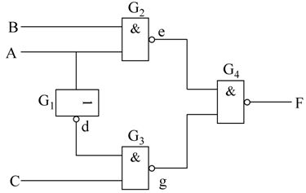
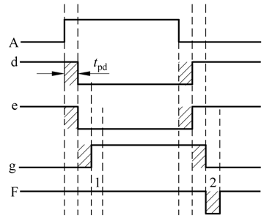
非临界竞争和临界竞争
一个由“与非”门构成的组合逻辑电路
输出函数表达式为
假设输入变量B和C均为1，则上式可变为
当B=C=1并且考虑延迟时间时，A的变化会使电路产生怎样的输出响应。假设每个门的延迟时间均为tpd，则下图可以说明输出对输入的响应关系。
图中标1处存在一次非临界竞争
图中标2处存在一次临界竞争
Notes:
非临界竞争与临界竞争
此例说明并非所有的竞争都会使输出产生错误，更深入解释临界竞争与非临界竞争的现象
1、分析电路，得到函数表达式，分析得到在B=C=1的情况下，F应恒为1
2、分析波形图，此时假定B=C=1，则A为唯一的输入变量，A的波形图出现了两种情况：从0变为1、从1变为0
3、由结果看出，A从0变为1，F并没有产生错误输出，此时为非临界竞争
而当A从1变为0时，F产生一个错误输出，此时为临界竞争
因此，竞争不一定导致冒险，根据是否产生冒险可分为非临界竞争与临界竞争

Slide 29
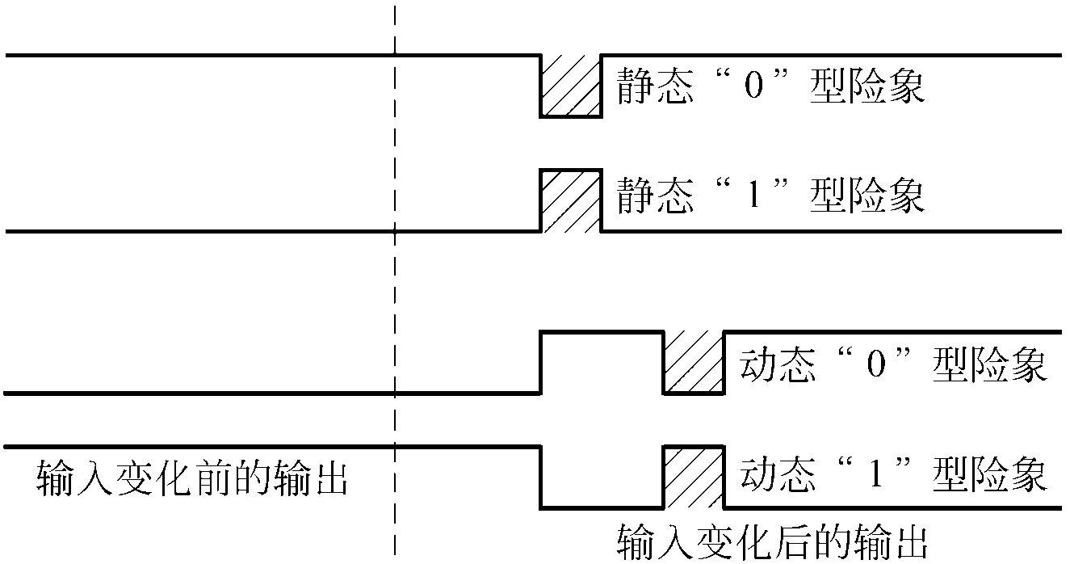
三、险象的分类
输入变化前后，输出是否应该相等
静态险象(static hazard)：如果在输入变化而输出不应发生变化的情况下，输出端却产生了短暂的错误输出，即产生了险象
动态险象(dynamic hazard)：如果在输入变化而输出应该变化的情况下，输出在变化过程中产生了短暂的错误输出
错误输出的尖峰脉冲的极性
“0”型险象
“1”型险象
Notes:
险象的分类：
1）根据输入变化前后，输出是否应该也发生变化可分为：
·静态险象：输入变化而输出不应该发生变化的情况下，输出却产生了错误输出，即产生险象
·动态险象：输入变化而输出变化的情况下，输出在变化的过程中产生了错误输出，例如变化后又翻转
2）根据错误输出的尖峰脉冲的极性
·‘0’型险象：错误输出‘0’，即尖峰脉冲为‘0’
·‘1’型险象：错误输出‘1’，即尖峰脉冲为‘1’

Slide 30
四 险象的判断
代数法
存在险象可能性的必要条件：某变量X同时以原变量X和反变量 两种形式出现在函数中，并且在一定的条件下可以将函数表达式化简成 或 形式
若函数表达式可以化简成 的形式，则可能存在的险象为“0”型险象；若函数表达式可以化简成 的形式，则可能存在的险象为“1”型险象
Notes:
险象的判断：
1、代数法：
存在险象可能性的必要条件：变量X和反变量$\overline{X}$两种形式出现在函数中，并且在一定条件下可以将函数表达式化简成$\overline{X}$+X或$\overline{X}$·X
若化简成$\overline{X}$+X形式，则可能存在‘0’型险象，因为$\overline{X}$+X对应的输出本应恒为‘1’，若产生错误输出，即产生险象，则肯定为短暂错误输出‘0’
若化简成$\overline{X}$·X形式，则可能存在‘1’型险象，因为$\overline{X}$·X对应的输出本应恒为‘0’，若产生错误输出，即产生险象，则肯定为短暂错误输出‘1’
+

Slide 31
例3.15
判断 对应的逻辑电路是否可能产生险象。
解：变量A和C具备竞争的条件，所以应对这两个变量进行分析。先考察变量A，将B和C的各种取值组合分别代入函数表达式中，可得
BC=00时， ；BC=01时， F=A
BC=10时， ；BC=11时，
可见BC=11时，变量A的变化可能使电路产生“0”型险象。
用同样的方法考查变量C，可知变量C的变化不会使电路产生险象。
Notes:
险象判断 代数法示例
1、查看存在竞争条件的变量：
1）是否同时存在变量和其反变量，A、C满足
2）是否可以化简为$\overline{X}$+X或$\overline{X}$·X的形式，A满足，C不能满足
2、对A进行分析
函数表达式可以写出$\overline{X}$+X的形式，所以A的变化可能使电路产生‘0’型险象

Slide 32
例3.16
判断 对应的电路中是否存在产生险象的可能性。
解：由函数表达式可知，变量A和B具备竞争的条件。首先考察变量A，为此将变量B和C的各种取值组合分别代入函数表达式中，可得
BC=00时， ；BC=01时，F=A
BC=10时，F=0； BC=11时，F=1
可见，当BC=00时，变量A的变化可能使电路产生“1”型险象。
用同样的方法考察B，可知，当AC=00时，变量B的变化也可能使电路产生“1”型险象。
Notes:
险象判断 代数法示例
1、查看存在竞争条件的变量：
1）是否同时存在变量和其反变量，A、B满足
2）是否可以化简为$\overline{X}$+X或$\overline{X}$·X的形式，A、B满足
2、对A进行分析
函数表达式可以写出$\overline{X}$·X的形式，所以A的变化可能使电路产生‘1’型险象
3、对B进行分析
函数表达式可以写出$\overline{X}$·X的形式，所以A的变化可能使电路产生‘1’型险象

Slide 33
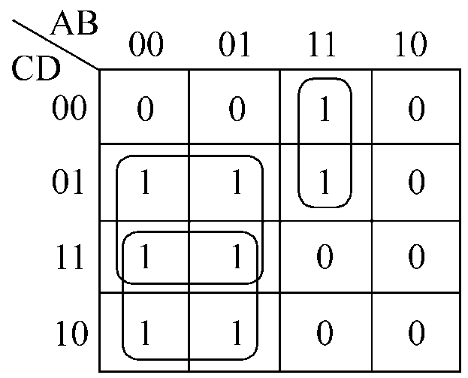
四 险象的判断
卡诺图法
首先画出函数的卡诺图，并画出和函数表达式中各“与”项对应的卡诺圈。然后观察卡诺圈，若发现某两个卡诺圈存在“相切”关系，即两个卡诺圈之间存在不被同一个卡诺圈包含的相邻最小项，则该电路可能产生险象。
例2.17 判断 对应的电路是否可能产生险象。
解：作出卡诺图，并画出各“与”项对应的卡诺圈，如图所示。
观察卡诺圈可以发现，包含最小项m₁，m₃，m₅，m₇的卡诺圈和包含最小项m₁₂，m₁₃的卡诺圈之间存在相邻最小项m₅和m₁₃，且m₅和m₁₃不被同一个卡诺圈所包含，所以这两个卡诺圈“相切”。
进一步用代数法验证，发现当BCD=101时，函数表达式可化成
的形式，可见变量A的变化可能使电路产生“0”型险象。
Notes:
险象的判断：
当变量比较多时，用卡诺图的方法更为方便
2、卡诺图法
1）画卡诺图，并画出函数表达式中个“与”项对应的卡诺圈
2）观察卡诺圈是否存在相切关系：即两个卡诺圈之间存在一个没有被同一个卡诺圈包含的相邻最小项
3）若存在，则该电路可能发生险象
原因：因为相邻的最小项，定存在一位相反，则在一定条件下必可写出$\overline{X}$+X的形式
示例：用卡诺图法分析后，利用代数法进行验证

Slide 34

五 险象的消除
1. 增加冗余项法
是通过在函数表达式中“加”上多余的“与”项或“乘”上多余的“或”项，使原函数不再可能在某种条件下化成 或 的形式，从而将可能产生的险象消除。冗余项的具体选择方法可采用代数法或卡诺图法，下面举例说明。
例2.18 用增加冗余项的方法消除图3-47(a)所示电路中可能产生的险象。
解：图3-47(a)所示的电路对应的函数表达式为
Notes:
险象的消除：
1、增加冗余项法
在函数表达式中“加”上多余的“与”项或“乘”上多余的“或”项，使得原函数不可能再化成$\overline{X}$+X或$\overline{X}$·X的形式
示例：
由函数表达式可以看出，当B=C=1时，函数可化成$\overline{X}$+X的形式，因此电路存在‘0’型险象

Slide 35
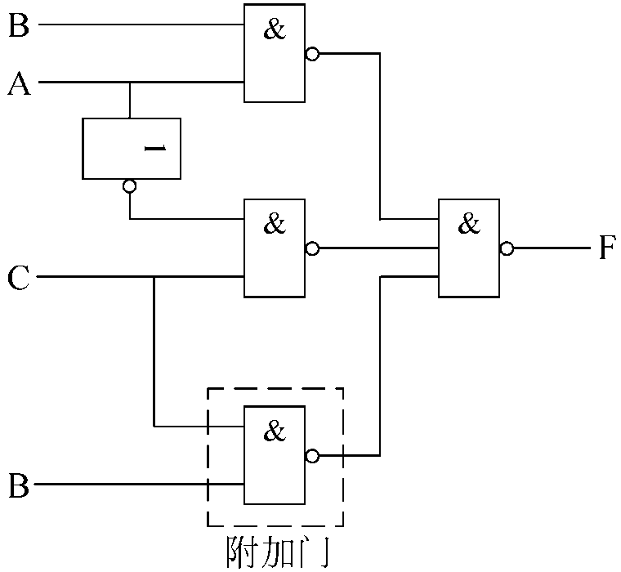
例2.19
由前面的分析可知当BC=11时，输入变量A的变化使电路的输出产生“0”型险象，即在输出应该为1的情况下产生了一个瞬间的0信号。解决办法是在保证BC=11时，使输出保持为1。显然，若在表达式中包含“与”项BC，即可达到目的。又由逻辑代数的基本公式（包含律）可知：
Notes:
险象的消除：
1、增加冗余项法
示例
增加冗余项，保证在B=C=1时，输出保持为1，因此在表达式中增加“与”项BC
由代数的包含律可知，增加BC项，并不改变函数值
画出电路图

Slide 36
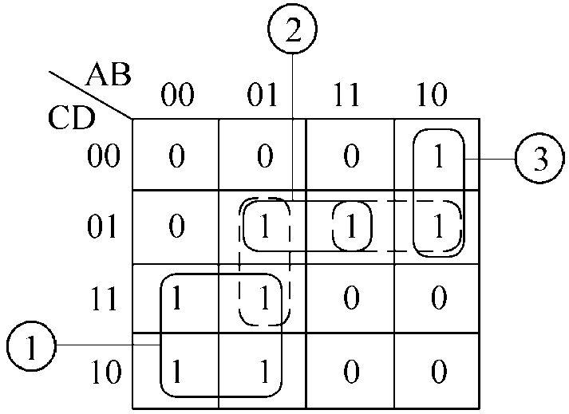
例3.20
用增加冗余项方法消除 中可能产生的险象。
解：首先，作出函数的卡诺图如图所示。
该卡诺图中，卡诺圈①和②“相切”，其相邻的最小项为m₅和m₇；卡诺圈②和③“相切”，其相邻的最小项为m₉和m₁₃。
可见，该电路可能由于竞争的存在而产生险象。
为了消除险象，可在卡诺图上增加两个多余的卡诺圈，分别把最小项m₅，m₇和m₉，m₁₃圈起来，如图中虚线所示。由此得到函数表达式为
式中， 和 为冗余项。可用代数法验证，该函数表达式对应的逻辑电路不再存在险象。
Notes:
险象的消除：
对于四变量的函数，代数的方法不易分析
1、增加冗余项法示例
可根据卡诺图计算出冗余项
1）画出函数的卡诺图
2）找到相切的卡诺圈对应的相邻最小项
3）增加卡诺圈，将2）中的最小项圈起来，即为冗余项
原因：把相邻最小项圈起来，就可以使其中相反的那一位对应的变量抵消，即不可能再出现$\overline{X}$+X的形式

Slide 37
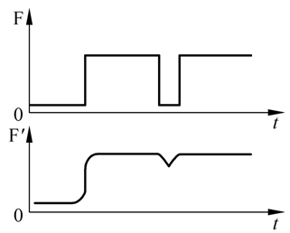
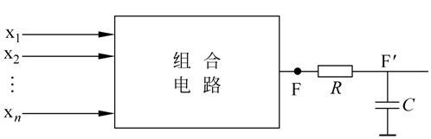
2. 增加惯性延时环节法
消除险象的另一种方法是在组合电路的输出端串接一个惯性延时环节。通常采用RC电路作为惯性延时环节，如图3-52(a)所示。
由电路知识可知，图中的RC电路实际上是一个低通滤波器。由于组合电路的输出信号的频率较低，而由于竞争引起的险象是一些频率较高的尖峰脉冲，因此，险象在通过RC电路后能基本被滤掉，保留下来的仅是一些幅度较小的毛刺，它们不再对电路的可靠性产生影响。
但要注意，采用这种方法必须选择适当的惯性环节的时间常数τ(τ=RC)，一般要求τ大于尖峰脉冲的宽度，以便能将尖峰脉冲“削平”，但也不能太大，否则会使电路的正确输出信号产生不允许的畸变。
Notes:
险象的消除：
1、增加惯性延时环法
RC电路：电阻-电容电路
在组合电路的输出端串联一个惯性延时环，通常采用RC电路
1）RC电路实际上是一个低通滤波器，可以过滤掉频率高的尖峰脉冲，保留下来不会对电路可靠性产生影响的小的波动，从而避免了险象
图为过滤前后的波形图
2）必须选择适当的惯性环节的时间常数
要大于尖峰脉冲的宽度，来将其“削平”
不能太大，否则会使电路的正确输出信号产生不允许的畸变。

Slide 38
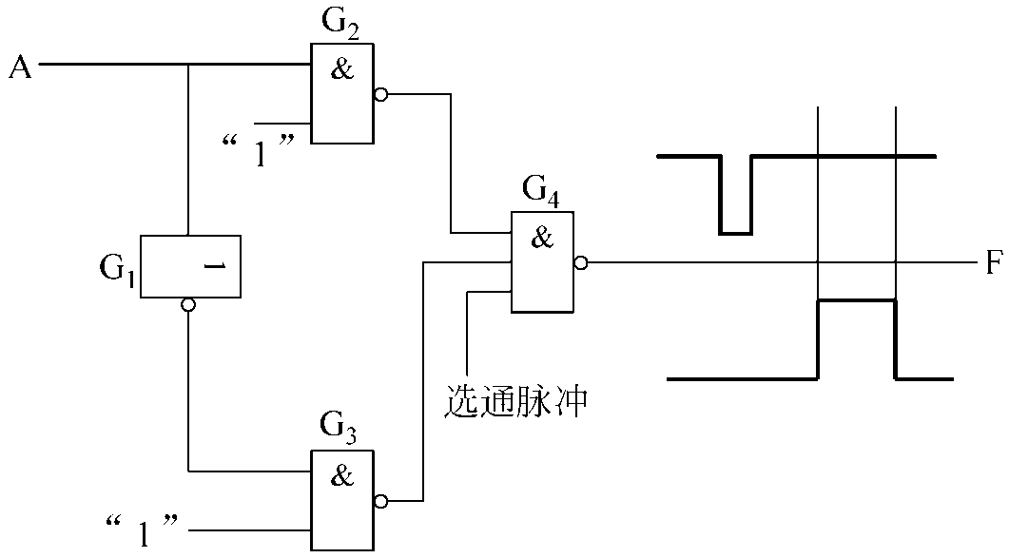
3. 选通法
避开险象而不是消除险象的方法。仅仅利用选通脉冲的作用，从时间上加以控制，使险象脉冲无法输出。
由于组合电路中的险象总是发生在输入信号发生变化的过程中，而且险象总是以尖峰脉冲的形式输出的，因此，只要对输出波形从时间上加以选择和控制，利用选通脉冲选择输出波形的稳定部分，而有意避开可能出现的尖峰脉冲，便可获得正确的输出。
Notes:
险象的消除：
3、选通法
选通法是避开险象的方法，并没有消除险象
选通脉冲：只有在接受了输入信号且电路达到新的稳态后才有选通脉冲P=1，允许电路输出
时间上控制，使得电路的输出在尖峰脉冲产生之后，从而避免尖峰脉冲，进而避开险象

Slide 39
总结
组合逻辑电路的特点
给出逻辑电路图，能够分析出逻辑功能
给出逻辑功能，能够设计逻辑电路
给出实际问题，能够先抽象出逻辑功能，再进行逻辑电路设计
逻辑电路的转换设计
竞争与险象/冒险

